Slide 1

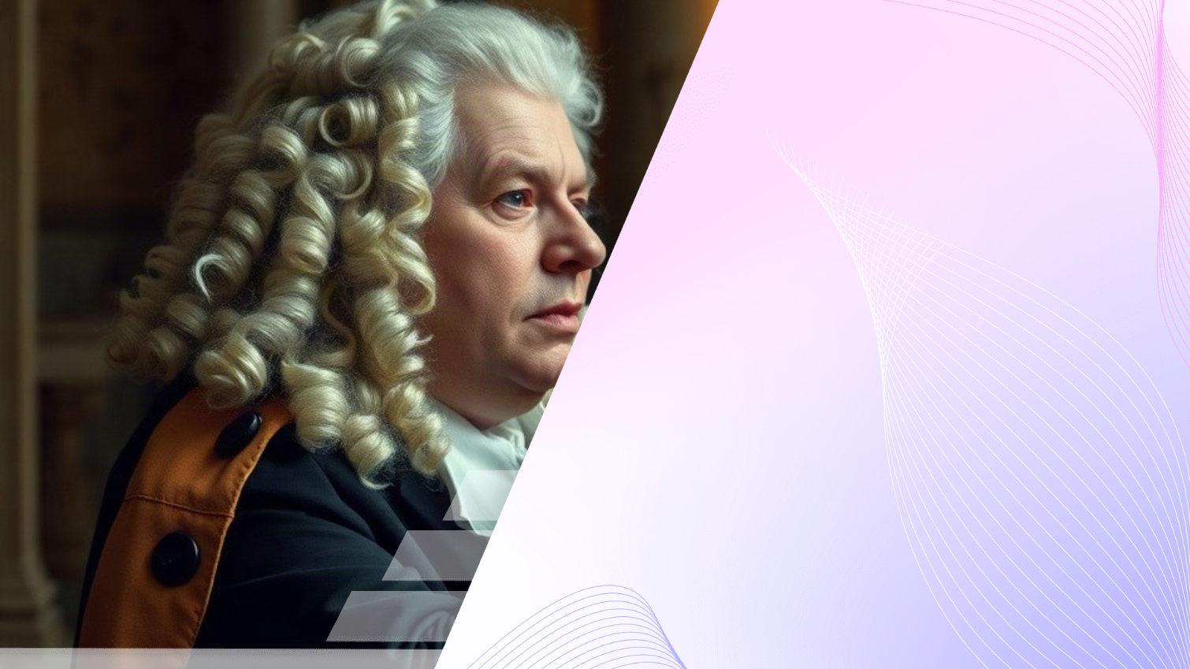
Иоганн Себастьян Бах — жизнь, творчество и наследие
Автор презентации: Presentacium.ru

Slide 2

Введение
В презентации мы рассмотрим жизнь и творчество Иоганна Себастьяна Баха, начиная с его детства и музыкального образования. Сравним его с современниками, изучим жанровое разнообразие его произведений и особое внимание уделим хоральной музыке. Также обсудим влияние Баха на последующее развитие классической музыки и его наследие.

Slide 3

Детство и юность Баха
1
2
Иоганн Себастьян Бах родился 21 марта 1685 года в семье музыканта. В возрасте 9 лет он стал учеником органиста и начал осваивать игру на органе.
В период с 1700 по 1703 годы Бах работал придворным музыкантом в Веймаре, параллельно обучаясь у композитора и органиста Михаэля Брюннинга. В возрасте 20 лет он получил должность органиста в церкви в Арнштадте, где проработал 4 года.

Slide 4

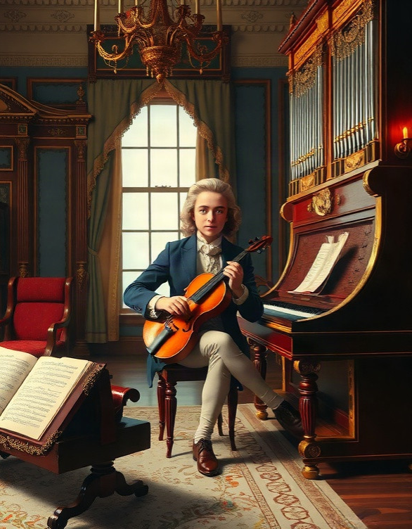
Музыкальное образование
Иоганн Себастьян Бах с детства обучался игре на скрипке, клавесине и органе. В 1703 году он начал свою карьеру в Веймаре, где работал придворным музыкантом более десяти лет.
Бах написал более 1000 музыкальных произведений, включая оратории, кантаты и концерты для различных инструментов.

Slide 5

Бах и хоральная музыка
Иоганн Себастьян Бах — один из величайших композиторов эпохи барокко, создавший более 1100 музыкальных произведений.
Его хоральная музыка основана на традиционных немецких хоралах и включает около 300 композиций.
Бах мастерски использовал контрапункт и мелодическую выразительность, что сделало его произведения бессмертными и любимыми многими поколениями слушателей.

Slide 6

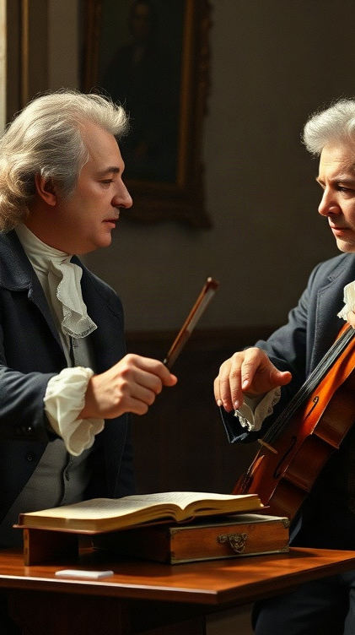
Бах и его ученики
Иоганн Себастьян Бах за свою жизнь обучил более 50 учеников, которые продолжили его традиции в различных городах Европы.
Среди них такие выдающиеся музыканты, как Вильгельм Фридеман Бах и Карл Филипп Эммануил Бах, сыновья композитора, ставшие известными композиторами в Германии. Бах оказал огромное влияние на развитие музыкального искусства, и его наследие продолжает вдохновлять музыкантов по всему миру.

Slide 7

Вклад в музыкальную теорию
1
Иоганн Себастьян Бах внёс значительный вклад в музыкальную теорию, создав более 2000 музыкальных произведений. Его работы заложили основы современной гармонии и контрапункта, оказав огромное влияние на развитие музыкальной теории и практики.
2
Бах написал множество произведений, в которых использовал сложные музыкальные формы и техники, что сделало его одним из самых влиятельных композиторов в истории музыки.

Slide 8
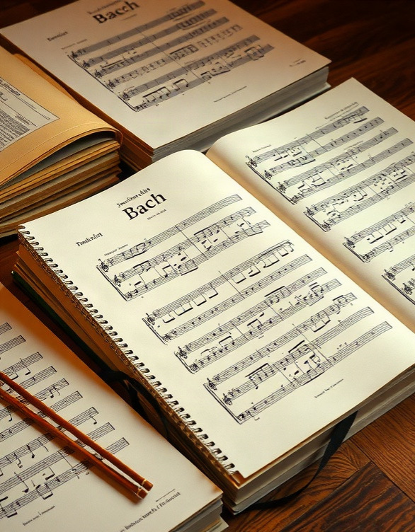
Основные произведения
Более 1100 произведений написал Иоганн Себастьян Бах, среди которых 30 сюит, 20 концертов для оркестра и солирующих инструментов, свыше 400 хоралов и духовных кантат, а также 100 фуг и других инструментальных композиций, включая знаменитые «Бранденбургские концерты», которые были созданы в начале 1720-х годов и посвящены маркграфу Кристиану Людвигу Бранденбург-Шведтскому. Также нельзя не упомянуть «Хорошо темперированный клавир» — цикл из 24 прелюдий и фуг во всех тональностях, написанный в 1722 году. Произведения Баха оказали значительное влияние на дальнейшее развитие классической музыки.

Slide 9

Бах и современность
Диаграмма показывает интерес к творчеству Баха в XXI веке. Параметры измеряются в количестве: исполнений, записей и упоминаний, образовательных программ и публикаций. Высокий уровень активности свидетельствует о сохранении актуальности музыки Баха в современном мире.

Slide 10

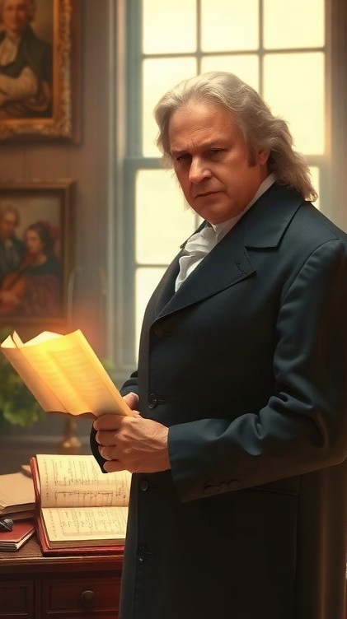
Влияние на классическую музыку
Иоганн Себастьян Бах, живший с 1685 по 1750 год, оказал значительное влияние на классическую музыку, создав более 1100 музыкальных произведений, которые включают в себя концерты, сюиты и сонаты. Его фуги и кантаты стали основой для развития музыкальной гармонии и контрапункта, а произведения, такие как «Бранденбургские концерты», оказали влияние на последующие поколения композиторов и исполнялись в концертных залах по всему миру.
Бах заложил фундамент для классической музыки, который продолжает использоваться и изучаться в музыкальных учебных заведениях по сей день.

Slide 11
Основные музыкальные инструменты
1
2
3
Иоганн Себастьян Бах — один из самых известных композиторов в истории музыки.
Он мастерски владел клавесином, органом и скрипкой — тремя ключевыми инструментами своего времени.
Благодаря его творчеству и мастерству, эти инструменты получили новое звучание и признание в музыкальной среде.

Slide 12

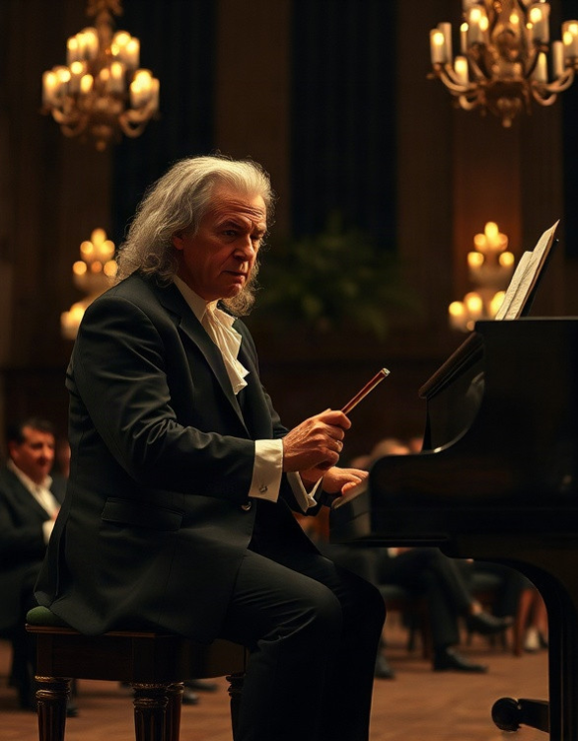
Наследие и влияние
Иоганн Себастьян Бах, родившийся в 1685 году, является одним из самых значимых композиторов в истории музыки.
Его творческое наследие включает более 1000 музыкальных произведений, среди которых — «Бранденбургские концерты», «Месса си минор» и «Страсти по Матфею». Его влияние на классическую музыку невозможно переоценить, и многие композиторы последующих эпох, такие как Моцарт и Бетховен, вдохновлялись его творчеством.

Slide 13
Память о Бахе в мире
За время жизни Иоганна Себастьяна Баха было опубликовано более 1000 его музыкальных произведений.
В Лейпциге, где Бах провёл последние годы жизни, действует церковь Святого Фомы, в которой с 1986 года ежегодно проводится Международный фестиваль музыки Баха, собирающий тысячи любителей классической музыки со всего мира. Имя Баха носят многочисленные музыкальные фестивали и конкурсы по всему миру, их количество достигает нескольких десятков.

Slide 14
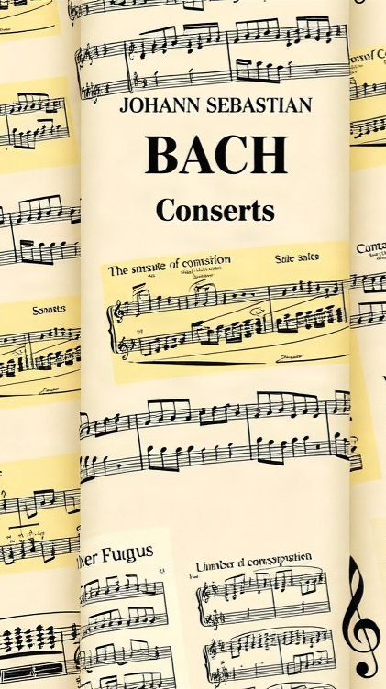
Творческий портрет Баха
Диаграмма показывает количество музыкальных произведений, написанных Иоганном Себастьяном Бахом, в различных жанрах.
Параметры измеряются в количестве произведений: концертов (21), кантат (19), сюит (15), сонат (12), фуг (13). Бах создал значительное число произведений в каждом из указанных жанров.

Slide 15

Спасибо за внимание!
Спасибо за внимание. В этой презентации мы рассмотрели жизнь и творчество Иоганна Себастьяна Баха, его влияние на музыку и наследие. Мы узнали о его музыкальном образовании, сравнении с современниками, жанровом разнообразии его произведений и вкладе в музыкальную теорию.

